Slide 1
五上第二单元
“漫画”老师
城阳区国城小学
代晓阳

Slide 2
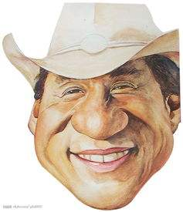

Slide 3
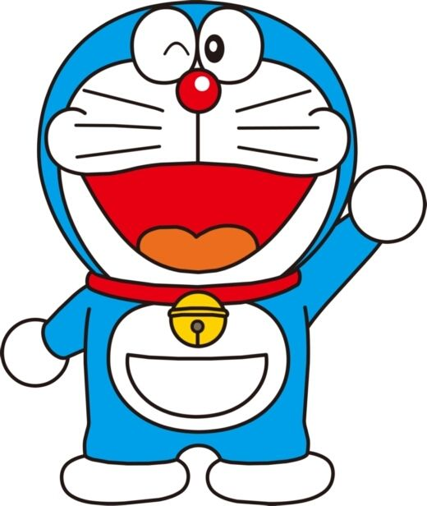

Slide 5
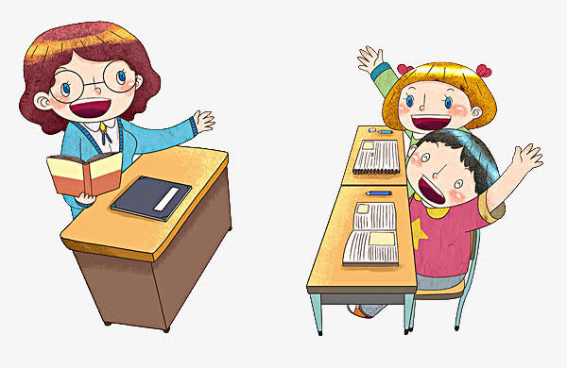
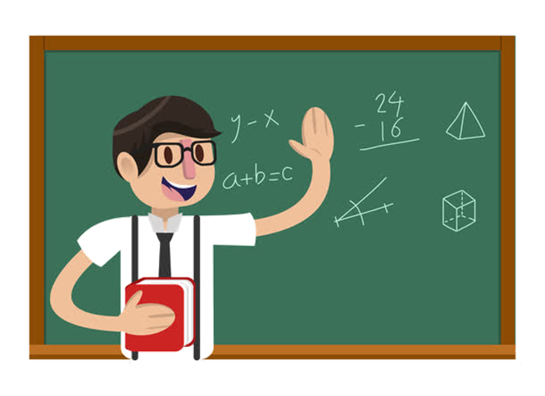
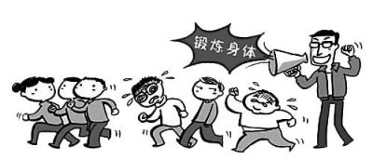
如果要给一位老师画漫画，你最想画谁呢？
是总爱穿裙子，说话像连珠炮的语文老师？
是整天笑眯眯，走路像一阵风的数学老师？
还是教学中“怪招”迭出，课后和同学们打成一片的体育老师？
……

Slide 6
“漫画”老师

Slide 7
这个老师说话很快，
一说起话来就像连珠炮一样。
每天穿的裙子都不重样，我们根本猜不出明天她会穿什么样的裙子。
她是一个爱穿裙子的老师，

Slide 8
阅读《“很好，但是”先生》(节选)
要求：
1.通过阅读你体会到这是一位什么样的老师？
2.文中通过哪些具体事例突出这位老师的特点？

Slide 9
“很好，但是”先生
开学第一天，大概因为新鲜吧，同学们都端端正正得坐着，听老师自我介绍：“我姓林，是森林的林，家离溪口林场不远，那里有山林小溪，空气很好，但是我更希望我们县城绿树成荫，也希望同学们上课发言时举起的手像小树林……”
掌声中，几个屁股抹油的调皮鬼身子开始扭动，还互相暗示眼色，不好，他们的“探底”行动开始了。这一切，没有逃过老师锐利的眼睛：“有几位男同学在室内做操，这很好，“生命在于运动”嘛！但是我建议你们锻炼自己的意志。”说着抿紧了嘴唇，教室重又恢复了安静。

Slide 10
导写提纲：
我写的人 物是谁呢？ 他（她） 的特点是 什么？ | 我要通过 什么事来 表现这一 特点呢？ | 我的描述 (突出人物的外貌、语言、动作…….)

Slide 11
好的习作是改出来的！

